Slide 1
오실로스코프의 기초
전기 공학 및 물리학과 학생용
Notes:
오실로스코프의 기초
전기 공학 및 물리학과 학생을 위한 오실로스코프의 기초 과정 프리젠테이션을 시작합니다. 오실로스코프는 현대의 아날로그 및 디지털 전기 회로에서 전압과 타이밍을 측정하는 데 사용되는 중요한 툴입니다. 전기 공학과나 물리학과를 졸업하고 전기전자 업계에서 일하게 되면 설계에 대한 테스트, 검증 및 디버그에 다른 어떤 장비보다 더 많이 사용하는 측정 장비가 오실로스코프라는 것을 알게 될 것입니다. 이 특별 대학교에서 EE 또는 물리학 과정을 전공하는 경우에도 오실로스코프는 다양한 회로 실험에서 실험 과제와 설계를 테스트 및 검증하기 위해 가장 자주 사용하는 측정 툴입니다. 이 오실로스코프의 기초 프리젠테이션을 수강한 후 오실로스코프 실험 가이드 및 자습서를 사용하여 핸즈온 실습을 완료하면, 스코프란 무엇이고 스코프를 효율적으로 사용하는 방법은 무엇인지 더욱 잘 이해할 수 있습니다.

Slide 2
학습 내용
오실로스코프란?
프로빙 기초(저주파 모델)
전압 및 타이밍 측정
화면에서 적절하게 파형 스케일링
오실로스코프 트리거링에 대한 이해
오실로스코프 조작 원리 및 성능 사양
프로빙(다이나믹/AC 모델 및 로드의 영향)
DSOXEDK 실험 가이드 및 자습서 사용하기
추가 기술 자료
Notes:
학습 내용
오실로스코프란 무엇인지 정의하면서 이 프리젠테이션을 시작하겠습니다. 그런 다음, 아래와 같은 내용에 대해 얘기해 보도록 하겠습니다.
프로빙의 기초
측정 수행
파형 스케일링
트리거링에 대한 이해
조작 원리 및 사양
다이나믹 프로브 모델링 및 프로브 로딩
실험 가이드 사용
추가 기술 자료

Slide 3
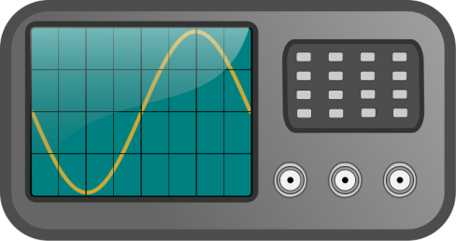
오실로스코프란?
os·cil·lo·scope (ə-sĭl'ə-skōp')
오실로스코프는 전기적 입력 신호를 화면에서 볼 수 있는 트레이스로 변환합니다. 즉, 전기를 빛으로 변환하는 것입니다.
오실로스코프는 시간에 따라 변하는 전기적 신호를 2차원(일반적으로 전압 대 시간)의 동적인 그래프로 나타냅니다.
오실로스코프는 엔지니어와 기술자가 전자 설계를 테스트, 검증 및 디버그하는 데 사용합니다.
오실로스코프는 EE/물리학 실험실에서 실험을 테스트하는 데 사용하는 기본 장비입니다.
Notes:
오실로스코프란?
오실로스코프는 전기적 신호(기본적으로 전압)를 화면/디스플레이에서 볼 수 있는 트레이스로 변환하는 전자 장비입니다. 다시 말해, 이 장비는 전기를 빛으로 변환합니다.
이 장비는 시간에 따라 변하는 전기적 신호를 2차원의 동적인 그래프로 나타냅니다. 스코프 디스플레이의 "Y"(또는 수직) 축에는 전압이 표시되며 시간은 "X"(또는 수평) 축에 표시됩니다. 결과 전압 대 시간 도표에는 입력 신호가 "상"(picture)으로 표시되는데 일반적으로 이러한 상을 "파형"이라고 합니다. 입력 신호의 특성이 바뀌면 스코프의 디스플레이에 표시된 파형이 연속/동적으로 업데이트되는 것을 볼 수 있습니다.
오실로스코프는 전기 엔지니어가 전자 설계를 테스트하고 검증하기 위해 사용하는 기본 장비입니다. 또한 이 장비는 EE/물리학 실험실에서 실험을 테스트하는 데 사용하는 기본 장비이기도 합니다.

Slide 4
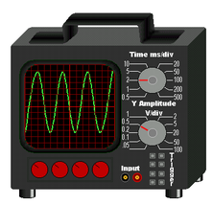
오실로스코프를 부르는 다양한 이름
스코프 – 가장 일반적으로 사용되는 용어
DSO – 디지털 스토리지 오실로스코프(Digital
Storage Oscilloscope
디지털 스코프
디지털화 스코프
아날로그 스코프 – 이전 기술을 사용한 오실로스코프이지만 여전히 사용되고 있습니다.
CRO – 음극선 오실로스코프(Cathode Ray Oscilloscope) ("크로우" 라고
발음). 대부분의 스코프가 파형을 표시하는 데 더 이상 음극선관을 이용하지 않지만 오스트레일리아와 뉴질랜드에서는 여전히 애정을 담아 CRO라고 부릅니다.
O 스코프
MSO – 혼합 신호 오실로스코프(Mixed Signal Oscilloscope) (수집을 위한 로직
분석기 채널 포함)
Notes:
오실로스코프를 부르는 다양한 이름
오실로스코프는 여러 가지 이름을 가지고 있지만 현재 가장 일반적으로 사용하는 용어는 간단하게 "스코프"라고 부르는 것입니다. "DSO"라고 부르기도 하는데, 이 용어는 디지털 스토리지 오실로스코프(digital storage oscilloscope), "디지털 스코프" 및 "디지털화 스코프"를 말합니다. 마지막 3개의 용어는 이 장비에서 파형을 디지털 방식으로 캡처하여 저장하는 데 사용하는 새로운 디지털 기술을 의미합니다.
이전 기술을 사용한 오실로스코프는 일반적으로 "아날로그 스코프"라고 부릅니다. 여러분의 교수님이 학생이었을 때는 연구에 이런 유형의 스코프를 사용했을 수도 있습니다.
오스트레일리아나 뉴질랜드에서는 대개 오실로스코프를 "CRO"("크로우"로 발음)라고 하는데, 음극선 오실로스코프(Cathode Ray Oscilloscope)의 약자입니다. 예전의 음극선관 기술과는 반대로, 오늘날 대부분의 새로운 디지털 오실로스코프는 기본적으로 디지털 평면 디스플레이를 사용하여 파형을 표시하지만 오스트레일리아와 뉴질랜드에서는 애정을 담아 아직도 "CRO"라고 부릅니다.
"O 스코프"는 일반적으로 사용되는 또 다른 용어입니다. 마지막으로, "MSO"라는 용어를 들을 수도 있는데, 이 용어는 혼합 신호 오실로스코프(mixed signal oscilloscope)를 말합니다. MSO는 기본적으로 수집을 위한 추가 로직 분석기 채널이 있는 DSO입니다.

Slide 5
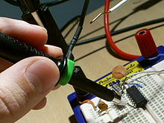
프로빙의 기초
프로브는 테스트 대상 장치에서 오실로스코프의 BNC 입력으로 신호를 전송하는 데 사용됩니다
여러 가지 특수한 용도(고주파 어플리케이션, 고전압 어플리케이션, 전류 등)에 따라 사용되는 프로브 유형은 매우 다양합니다.
가장 일반적으로 사용되는 프로브 유형은 "패시브 10:1 분압 프로브"입니다.
Notes:
프로빙의 기초
오실로스코프에서 전기 신호를 측정하기 위해서는 테스트할 신호를 스코프의 입력 BNC 커넥터로 보내야 합니다. 발생기의 출력을 측정하는 경우 일반적으로 표준 50Ω BNC 또는 SMA 케이블을 사용하여 발생기의 출력을 스코프의 입력에 직접 연결합니다. 하지만 회로/설계의 한 포인트에서 신호 특성을 측정하는 경우에는 대개 오실로스코프 "프로브"를 사용하여 이 작업을 수행합니다.
고주파 어플리케이션, 고전압 어플리케이션, 전류 측정 등과 같은 여러 가지 특수한 용도에 사용되는 프로브 유형은 매우 다양합니다. 하지만 광범위한 신호를 테스트하는 데 가장 일반적으로 사용되는 프로브 유형은 "패시브 10-투-1 분압 프로브"입니다. 이 프로브 유형은 여러분이 배정된 대부분의 전기 실험실에서 실험에 사용하게 될 프로브 유형입니다.

Slide 6
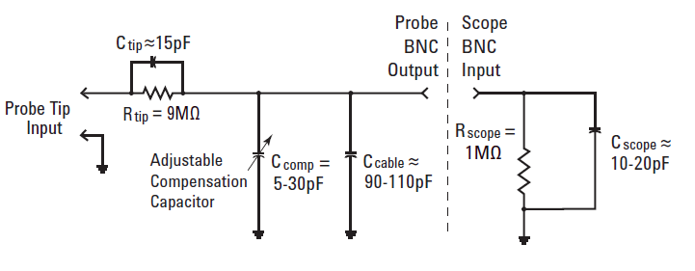
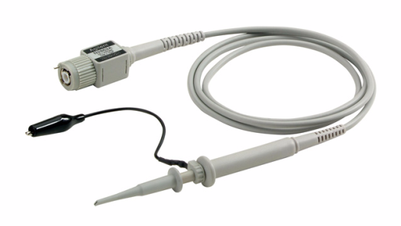
패시브 10:1 분압 프로브
패시브 10:1 프로브 모델
패시브: 트랜지스터 또는 증폭기 등의 활성 요소가 포함되어 있지 않습니다.
10-투-1: 10을 계수로 하여 스코프의 BNC 입력에 전달된 신호의 진폭을 줄입니다. 그리고 입력 임피던스를 10배로 증가시킵니다.
참고: 모든 측정은 접지된 상태로 수행해야 합니다!
Notes:
패시브 10:1 분압 프로브
여기에 스코프 입력에 연결된 패시브 10:1 분압 프로브의 전기적 모델이 나와 있습니다. “패시브”란 용어는 트랜지스터, 증폭기 등의 활성 회로가 포함되어 있지 않음을 의미합니다. 다시 말해, 프로브는 전적으로 저항, 캐패시턴스 및 인덕턴스를 포함한 패시브 요소/성분으로 구성됩니다.
"10:1"(10-투-1로 발음)은 프로브가 저항 분압 네트워크를 통해 10을 계수로 하여 입력 신호의 진폭을 감소시킴을 의미합니다. 또한 오실로스코프 측정 시스템의 입력 임피던스(프로브 + 스코프의 Z)는 일반적으로 10을 계수로 하여 증가합니다.
마지막으로, 이 프로브 유형을 사용하는 모든 측정은 접지된 상태로 수행되어야 합니다. 다시 말해, 프로브의 입력 팁을 원하는 테스트 포인트에 연결하고 프로브의 접지 리드/클립을 회로의 접지에 연결해야 합니다. 이 프로브 유형에서는 두 개의 중간 회로 성분에 걸쳐서 전압을 측정할 수 없습니다. 이 미분 측정 유형의 경우 특별한 액티브 차동 프로브가 필요합니다.
또한 오실로스코프 프로브를 사용하여 회로를 완성하지 않도록 해야 합니다.

Slide 7
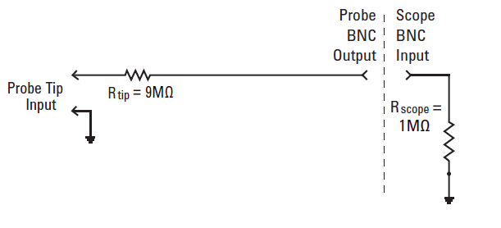
저주파/DC 모델
패시브 10:1 프로브 모델
저주파/DC 모델: 스코프의 1M Ω 입력 종단과 직렬로 연결된 9M 저항으로 간소화합니다.
프로브 감쇄 인자:
  애질런트 3000 X 시리즈와 같은 일부 스코프는 10:1 프로브를 자동으로 검출하여 프로브
  팁을 기준으로 모든 수직 설정과 전압 측정을 조정합니다.
  애질런트 2000 X 시리즈와 같은 일부 스코프는 10:1 프로브 감쇄 인자를 수동으로
  입력해야 합니다.
다이나믹/AC 모델: 나중에 실험 #5에서 다룹니다.
Notes:
저주파/DC 모델
저주파 또는 dc 측정 어플리케이션의 경우 이전 슬라이드의 모델에 나와 있는 용량성 요소를 모두 제거하면 오실로스코프 프로브 모델을 크게 간소화할 수 있습니다. 그 결과 스코프의 표준 1MΩ 입력 종단과 직렬로 연결된 9MΩ 저항만 프로브 팁 근처에 남게 됩니다. 옴의 법칙을 사용하면 스코프의 입력 BNC에서 신호의 전압 레벨이 프로브 팁에서 1/10 전압 레벨이 되는 것을 알 수 있습니다.
V_{scope} = V_{tip} x 1MΩ/(1MΩ + 9MΩ)
오늘날 대부분의 스코프에는 프로브 팁에 상태적으로 보고되도록 전압 측정을 자동으로 보정하는 프로브 감쇄 인자가 있습니다. 애질런트 3000 X 시리즈와 같은 일부 스코프는 10:1 프로브의 연결 여부를 자동으로 검출합니다. 또한 애질런트 2000 X 시리즈와 같은 일부 엔트리 레벨 스코프는 사용자가 프로브 감쇄 인자를 수동으로 입력해야 합니다. 프로브 감쇄 인자를 스코프에서 자동으로 검출하거나 사용자가 수동으로 입력한 후에는 스코프가 모든 전압 측정에 대해 보정된 판독값을 제공합니다. 예를 들어, 10:1 프로브를 5V dc 전원에 연결하는 경우 실제로 스코프는 입력 BNC에서 0.5V dc 신호로 "간주"합니다. 하지만 10:1 프로브 감쇄 인자를 사용하면 스코프에서 프로브 팁에 5V dc 신호가 있는 것으로 보고합니다.
패시브 10:1 분압 프로브의 좀더 정확한 ac/다이나믹 모델에 대해서는 나중에 다룰 것입니다. 또한 핸즈온 실습 #5에서 더 자세한 사항을 다룰 예정입니다.

Slide 8
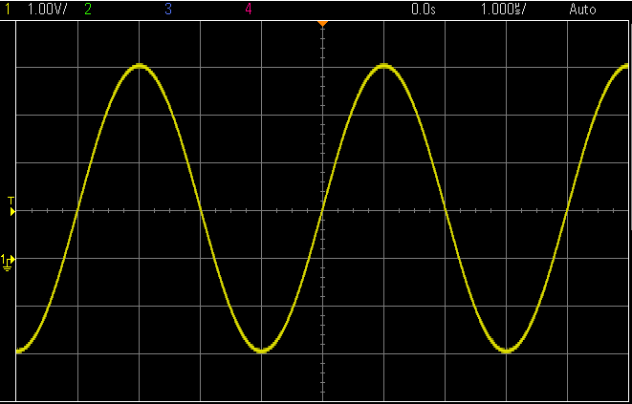
스코프 디스플레이에 대한 이해
수직 = 1V/div
수평 = 1µs/div
1Div
1Div
전압
시간
파형은 회색 격자 라인(또는 눈금)으로 표시된 영역에 표시됩니다.
격자 라인의 수직 간격은 볼트/눈금 설정을 기준으로 합니다.
격자 라인의 수평 간격은 초/눈금 설정을 기준으로 합니다.
Notes:
스코프 디스플레이에 대한 이해
프로브를 사용하여 신호를 스코프로 가져온 후에는 스코프의 수직 및 수평 스케일링을 설정하여 측정을 시작할 수 있습니다. 앞에서 얘기한 대로 오실로스코프는 캡처된 파형을 X 대 Y 형식으로 표시합니다. 전압(신호의 진폭)은 Y축에 표시되고 시간은 X 축에 표시됩니다.
파형 표시 영역은 격자 라인으로 구분되며 "눈금"이라고 하는 경우도 있습니다. 세로 축에는 8개의 세로 눈금이 있습니다. 각 수직 눈금 또는 수평 격자 라인 사이의 간격은 디스플레이의 왼쪽 상단 모서리에 표시된 스코프의 볼트/눈금 설정과 동일합니다. 이 예에서는 스코프의 수직 스케일링이 1V/div로 설정되어 있기 때문에 각 수평 격자 라인 간의 델타 전압은 1볼트입니다. 스코프가 이 설정(1V/div)에서 측정할 수 있는 최대 피크 대 피크 진폭은 8Vpp(8눈금 x 1V/div)입니다.
수평 축에는 10개의 수평 눈금이 있습니다. 각각의 수평 눈금 또는 각 수직 격자 라인 사이의 간격은 스코프의 초/눈금 설정과 동일하며, 스코프 디스플레이의 오른쪽 상단 모서리 근처에 표시됩니다. 이 예에서는 스코프의 수평 스케일링이 1µs/div로 설정되어 있기 때문에 각 수직 격자 라인 간의 델타 시간은 1µsec입니다. 그리고 스코프의 화면을 통해 측정할 수 있는 최대 시간은 10µsec(10눈금 x 1µsec/div)입니다.

Slide 9
측정 수행 – 시각적 평가
가장 일반적인 측정 기법
수직 = 1V/div
수평 = 1µs/div
V max
V p-p
접지 레벨(0.0V)
표시기
주기
주기(T) = 4눈금 x 1µs/div = 4µs, Freq = 1/T = 250kHz.
V p-p = 6눈금 x 1V/div = 6V p-p
V max = +4눈금 x 1V/div = +4V, V min = ?
Notes:
측정 수행 – 시각적 평가
표시된 파형에서 전압과 시간을 측정하는 방법은 여러 가지가 있지만 가장 일반적인 방법이 시각적 평가에 의한 방법입니다. 사용하던 스코프에 익숙한 엔지니어는 빠른 평가를 통해 신호의 진폭과 타이밍을 파악할 수 있습니다. 이 예에서는 입력 신호의 주기가 4개 눈금마다 반복되고 수평 스케일링은 1µs/div로 설정되어 있기 때문에 이 신호의 주기(T)가 대략 4µs(4눈금 x 1µs/div)이고 주파수는 250kHz(Freq = 1/T)임을 빠르게 파악할 수 있습니다.
이 신호의 피크 대 피크 진폭의 경우 이 파형이 1V/div에서 수직으로 약 6눈금 확장되므로 해당 피크 대 피크 진폭이 대략 6Vpp(6눈금 x 1V/div)임을 알 수 있습니다.
신호의 절대 피크 전압을 측정하려면 먼저 눈금 왼쪽에서 접지 표시기/아이콘을 찾아야 하는데, 이 포인트는 0V 레벨을 정의합니다. 이 신호의 양의 피크 진폭(Vmax)이 접지 표시기에서 대략 4눈금 위에 있으므로 이 신호의 양의 피크 전압은 접지 위로 약 +4V 정도(+4눈금 x 1V/div)임을 알 수 있습니다.
이제 이 신호의 음의 피크 진폭(Vmin)을 알아보십시오.

Slide 10
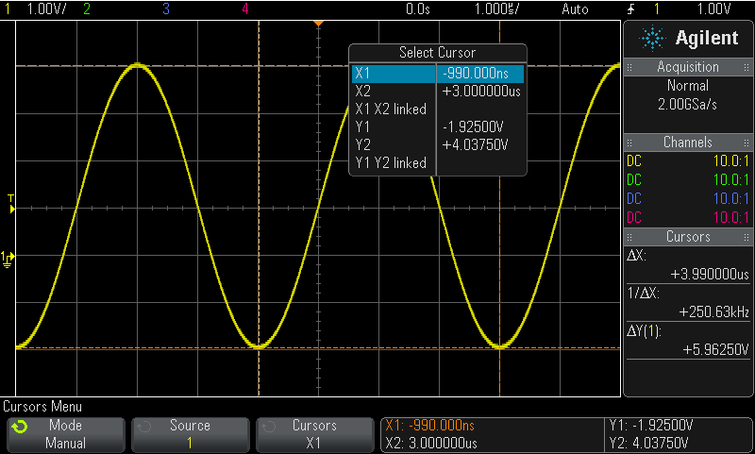
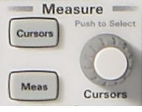
측정 수행 – 커서 사용
Y2 커서
X1 커서
커서 제어
X2 커서
Δ 판독값
Y1 커서
절대 V 및 T 판독값
X 및 Y 커서의 위치를 원하는 측정 포인트에 수동으로 지정합니다.
스코프가 수직 및 수평 스케일링 계수를 자동으로 곱하여 절대 및 델타 측정값을 제공합니다.
Notes:
측정 수행 – 커서 사용
전압 및 타이밍을 측정하는 보다 정밀하고 정확한 방법은 스코프의 X와 Y 커서를 사용하는 것입니다. 커서를 켜면 해당 커서 위치의 전압과 시간을 자동으로 표시하는 수평 및 수직 커서/마커를 볼 수 있습니다. 각 커서의 절대 전압과 시간은 화면 하단에 표시되고 커서 사이의 델타 전압과 델타 시간은 화면 오른쪽에 표시됩니다. 이 파형의 피크 대 피크 전압을 측정하려면 Y1 및 Y2 커서를 파형 맨 아래쪽과 맨 위로 조정하기만 하면 됩니다. 이 파형의 주기와 주파수를 측정하려면 X1 및 X2 커서를 파형에서 해당 파형이 특정 전압/임계값 레벨을 지나는 두 개의 연속된 위치로 조정합니다.

Slide 11
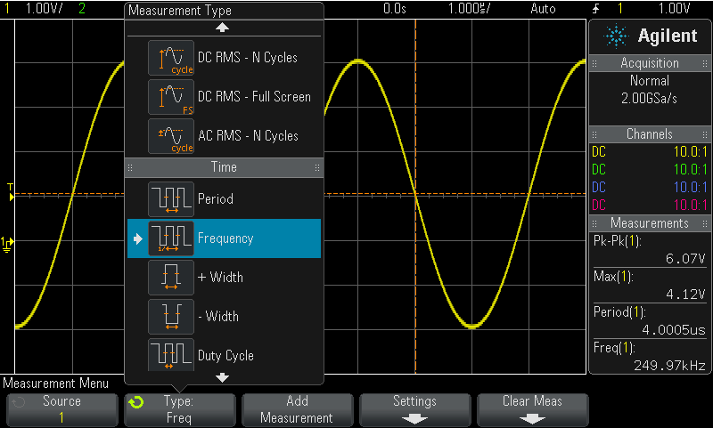
측정 수행 – 스코프의 자동 파라미터 측정값 사용
판독값
연속적으로 업데이트된 판독값에서 최대 4개의 자동 파라미터 측정값을 선택합니다.
Notes:
측정 수행 – 스코프의 자동 파라미터 측정값 사용
스코프의 사용자 조정 커서를 사용하여 측정을 수행하는 방법과 더불어, 좀 더 빠르게 측정을 수행하는 방법이 스코프의 자동 파라미터 측정값을 사용하는 것입니다. 오늘날 대부분의 고급 디지털 스토리지 오실로스코프에는 Vpp, Vmax, Vmin, 주기, 주파수, 상승 시간, 하강 시간 등의 전압 및 타이밍 파라미터를 자동으로 측정하는 기능이 있습니다.

Slide 12
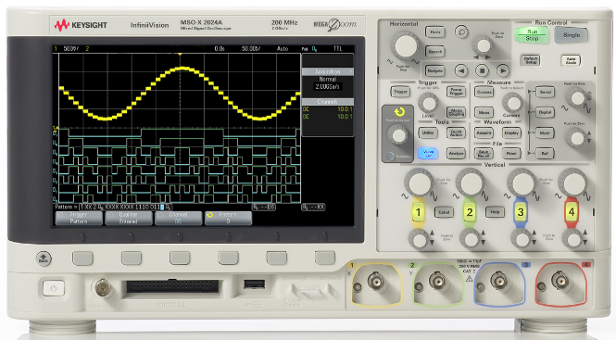
기본 오실로스코프 설정 컨트롤
Keysight’s InfiniiVision 2000 & 3000 X-Series Oscilloscope
수평 스케일링(s/div)
트리거 레벨
수평 위치
수직
케일링(V/div)
수직 위치
입력 BNC
Notes:
기본 오실로스코프 설정 컨트롤
스코프의 디스플레이에서 파형을 올바르게 스케일링하려면 오실로스코프에서 측정을 수행하기 전에 먼저 스코프의 수직 및 수평 스케일링 컨트롤을 설정해야 합니다. 기본 컨트롤에는 수직 스케일링 컨트롤, 수평 스케일링 컨트롤 및 트리거 레벨 컨트롤 노브가 있습니다.
스코프의 각 입력 채널의 수직 스케일링 컨트롤은 스코프 오른쪽의 전면 패널 하단 근처, 입력 BNC 바로 위에 있습니다. 큰 노브는 수직 볼트/눈금 설정을 제어하고 작은 노브는 수직 위치(또는 오프셋)를 제어하는 데 사용합니다.
스코프의 수평 스케일링 컨트롤은 스코프 전면 패널 맨 위쪽에 있습니다. 큰 노브는 초/눈금 설정을 제어하고 작은 노브는 수평 위치(또는 지연)를 제어합니다.
트리거 레벨 컨트롤 노브는 수평 스케일링 컨트롤 아래에 있습니다. 오실로스코프 트리거링에 대한 보다 자세한 내용은 나중에 다루겠습니다.

Slide 13
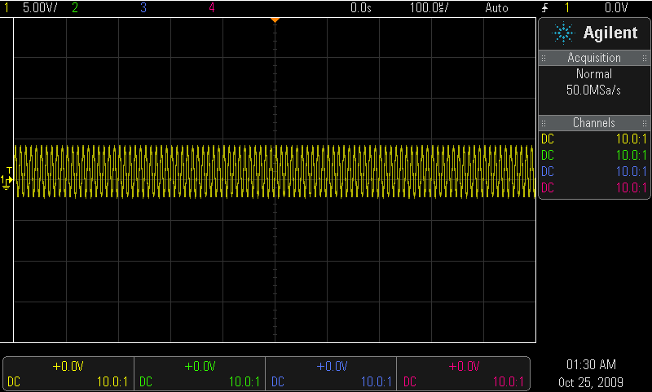
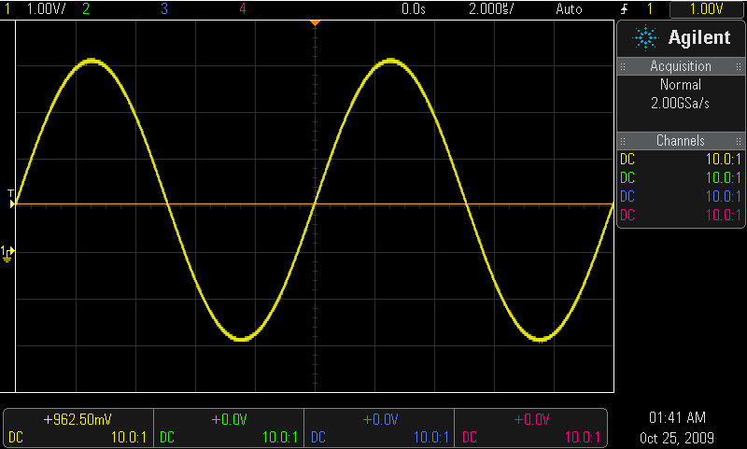
올바른 파형 스케일링
초기 설정 조건(예)
최적 설정 조건
- 너무 많은 사이클이 표시되었습니다.
- 진폭이 너무 낮게 스케일링되었습니다.
트리거 레벨
파형이 화면의 대부분에 수직으로 채워질 때까지 V/div 노브를 조정합니다.
파형이 수직으로 중간에 배치될 때까지 수직 위치 노브를 조정합니다.
수평으로 몇 사이클만 표시될 때까지 s/div 노브를 조정합니다.
레벨이 수직으로 거의 파형 중간에 설정될 때까지 트리거 레벨 노브를
조정합니다.
스코프의 파형 스케일링을 설정하는 것은 원하는 "상"이 화면에 표시될 때까지 전면
패널을 조정하는 반복 프로세스입니다.
Notes:
올바른 파형 스케일링
일반적으로 스코프의 파형 스케일링을 설정하는 것은 반복적인 프로세스입니다. 예를 들어, 왼쪽의 스크린샷은 초기 스케일링에서 파형이 상대적으로 낮은 진폭으로 스케일링되어 있고 화면에 너무 많은 사이클이 표시되어 있음을 알 수 있습니다. 이 경우 표시된 파형의 진폭이 1눈금 정도의 높이일 뿐입니다. 파형 스케일링을 증가시키려면 볼트/눈금 노브를 돌리십시오. 노브를 잘못된 방향으로 돌리면 파형의 수직 스케일링이 작아집니다. 파형이 화면의 반 이상을 차지하는 높이가 될 때까지 다른 방향으로 돌리십시오. V/div 노브를 누르면 보다 정확하고 정밀하게 측정할 수 있도록 파형으로 화면 대부분을 채워 V/div 설정을 훨씬 "세밀하게" 조정할 수 있습니다.
입력 신호에 DC 오프셋(파형이 화면 중앙에서 위아래로 이동되는 경우)이 있으면 수직 위치 노브를 돌려 파형을 화면 중앙에 배치해야 할 수도 있습니다.
적절한 수평 스케일링을 위해서는 파형의 몇 사이클만 화면에 표시될 때까지 초/눈금 노브(타임베이스 컨트롤이라고도 함)를 돌리십시오. 그러나 디지털 신호에서 빠른 에지만 보려면 수평으로 고해상도의 빠른 상승 또는 하강 에지만 볼 수 있도록 초/눈금 설정을 낮은 값으로 설정하십시오.
마지막으로 안정적인 디스플레이를 얻기 위해 트리거 레벨을 조정해야 할 수 있습니다. 트리거 레벨 노브를 돌리면 실제 트리거 레벨을 보여주는 수평 트리거 레벨 표시기(전압 커서와 유사)가 나타납니다. 일반적으로 적절한 트리거 레벨 설정은 신호의 수직 진폭의 50% 정도입니다. 입력 신호가 반복되는 경우 트리거 레벨 노브를 누르면 트리거 레벨을 50%로 빠르게 설정할 수 있습니다. 트리거링에 대한 자세한 내용은 다음 슬라이드에서 다루겠습니다.
수직, 수평 및 트리거 레벨 컨트롤을 조정한 후 다시 돌아와서 원하는 상이 표시될 때까지 일부 설정을 다시 조정해야 할 수 있습니다.
단순하게 반복되는 입력 신호에서 오실로스코프 스케일링을 빠르고 쉽게 설정하는 다른 방법은 스코프의 자동 스케일 기능을 사용하는 것입니다. 그러나 자동 스케일 기능이 복잡한 신호에서 항상 작동되지는 않습니다. 또한 스코프에서 이 기능을 사용하는 경우 수동 조정이 필요할 때 스코프를 효율적으로 사용하는 방법을 배울 기회를 잃게 될 수 있습니다. 또한 여러분의 교수님이 스코프에 명령을 다운로드하여 자동 스케일 기능을 비활성화할 수도 있습니다.
교수 참고 사항: USB 또는 LAN 연결을 통해 ":AUToscale DISable" 명령을 다운로드하면 자동 스케일 기능을 비활성화할 수 있습니다. 이 명령을 스코프로 다운로드한 후에는 "enable" 명령을 다운로드(:AUToscale ENABle)할 때까지 자동 스케일 기능이 영구적으로 비활성화됩니다.

Slide 14
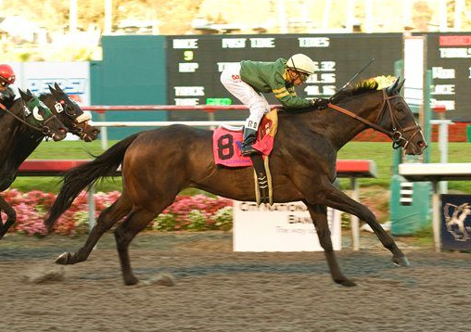
오실로스코프 트리거링에 대한 이해
트리거링은 종종 스코프에서 이해하기 가장 어려운 기능이지만 여러분이 이해해야 하는 가장 중요한 기능 중 하나이기도 입니다.
오실로스코프 "트리거링"을 "동기화된 사진 촬영"이라고 생각하십시오.
하나의 파형 "사진"은 연속된 수많은 디지털화된 샘플로 구성됩니다.
"사진 촬영"은 반복되는 파형에서 고유한 한 포인트에 동기화되어야 합니다.
대부분의 일반적인 오실로스코프 트리거링은 특정 전압 레벨에서 신호의 상승 또는 하강 에지에 대한 수집 동기화(사진 촬영)를 바탕으로 합니다.
경마에서 사진 판정은 아날로그식 오실로스코프 트리거링이라고 할 수 있습니다.
Notes:
오실로스코프 트리거링에 대한 이해
트리거링은 종종 스코프에서 이해하기 가장 어려운 기능이지만, 특히 매우 복잡한 신호를 모니터링해야 하는 경우에도 여러분이 이해해야 하는 가장 중요한 기능 중 하나입니다. 오실로스코프 트리거링을 "동기화된 사진 촬영"이라고 생각할 수 있습니다. 하나의 파형 사진은 실제로 개별적이고 연속된 수많은 디지털화된 샘플로 구성됩니다.
반복적인 입력 신호를 모니터링하는 경우(일반적인 경우), 오실로스코프는 반복 수집(또는 반복 사진 촬영)을 수행하여 입력 신호 "그대로" 상을 보여줍니다. 이러한 오실로스코프의 반복적인 촬영은 스코프의 디스플레이에 안정적인 파형을 표시할 수 있도록 입력 신호의 고유한 포인트에 동기화되어야 합니다.
일부 스코프에서는 다양한 고급 트리거링 모드를 선택할 수 있지만 가장 일반적인 트리거링 유형은 입력 신호가 양의 방향 또는 음의 방향으로 특정 전압 임계 레벨을 넘었을 때 스코프를 트리거링하는 것입니다. 이 기능을 "에지 트리거링"이라고 합니다. 다시 말해, 스코프는 입력 신호가 낮은 전압 레벨에서 높은 전압 레벨로 바뀌거나(상승 레지 트리거) 입력 신호가 높은 전압 레벨에서 낮은 전압 레벨로 바뀔(하강 에지 트리거) 때 트리거링됩니다.
경마에서 사진 판정은 아날로그식 오실로스코프 트리거링이라고 할 수 있습니다. 경주에서 결승선 도착을 정확하게 기록하기 위해 카메라의 셔터를 선두마의 코가 앞 방향으로 결승선을 지나는 시점에 동기화해야 합니다.

Slide 15
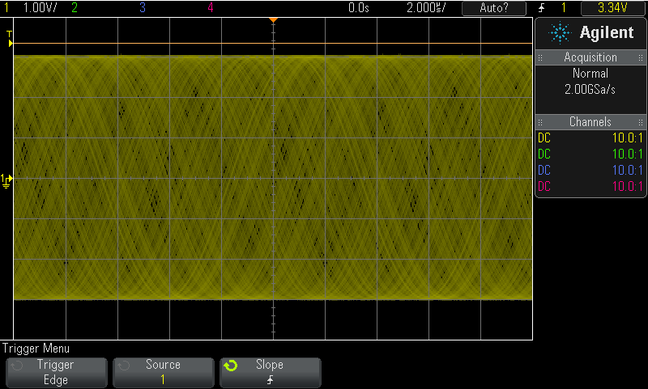
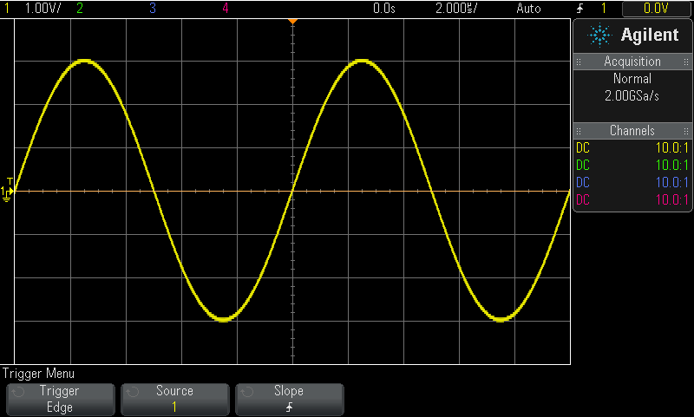
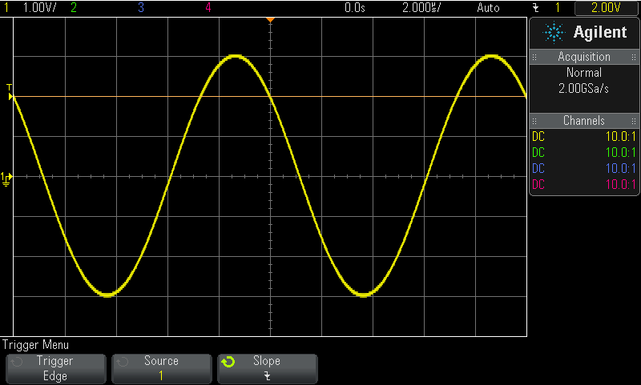
트리거링 예
파형 위에 설정된 트리거 레벨
트리거 지점
트리거 지점
트리거되지 않은 상태
(동기화되지 않은 사진 촬영)
트리거 = 상승 에지 @ 0.0V
음의 시간
양의 시간
트리거 = 하강 에지 @ +2.0V
DSO의 기본 트리거 위치(시간 0) = 중앙 화면(수평)
이전 아날로그 스코프의 유일한 트리거 위치 = 화면 왼쪽
Notes:
트리거링 예
이 슬라이드에는 3개의 오실로스코프 트리거링 예가 있습니다. 왼쪽의 스크린샷에서는 스코프의 트리거 레벨이 파형 위에 설정되어 있습니다. 이 경우 입력 신호는 어느 방향으로든 트리거 임계 레벨을 넘을 수 없습니다. 스코프의 기본 설정인 “자동” 트리거 모드를 사용하면 스코프가 입력 신호의 비동기 상을 캡처하며 불안정한 파형이 되는 것을 알 수 있습니다. 이 예는 실제 트리거링되지 않는 예입니다.
"자동" 트리거 모드를 사용하는 경우에는 지정된 시간 초과 주기가 지난 후 실제 트리거 이벤트가 발생하지 않아도 스코프가 "자동" 비동기 트리거를 생성합니다. 파형이 동기화되지 않고 불안정하게 표시되어도 파형이 어떻게 수직으로 스케일링되는지 알 수는 있습니다. 파형 위에 설정된 트리거 레벨에서 스코프의 "표준" 트리거 모드를 사용한 경우에는 스코프가 상을 캡처하지 않으므로 안정적이든, 불안정하든 상관 없이 어떠한 파형도 관찰할 수 없습니다.
중간의 스크린샷은 대략 50% 레벨에서 트리거 레벨이 설정된 상태로 스코프가 입력 신호의 상승 에지에서 트리거링되도록 설정되어 있습니다. 이 경우, 정확히 화면 중앙에서 입력 신호의 상승 에지를 볼 수 있습니다. 이 위치는 스코프의 기본 트리거 위치입니다.
오른쪽의 스크린샷은 파형의 양의 피크에 근접한 높은 레벨(+2.0V)에 트리거 레벨이 설정된 상태로 스코프가 입력 신호의 하강 에지에서 트리거링되도록 설정되어 있습니다. 이제 정확히 화면 중앙에서 입력 신호의 하강 에지를 볼 수 있습니다. 이 지점이 트리거 지점입니다.
모든 디지털 오실로스코프의 기본 트리거 위치가 화면 중앙(수평)이지만 수평 지연 노브(수평 위치 노브라고도 함)를 조정하면 왼쪽이나 오른쪽으로 트리거 위치를 다시 조정할 수 있습니다. 이전 기술을 사용하는 아날로그 스코프는 화면 왼쪽에서만 트리거할 수 있습니다. 이는 아날로그 오실로스코프의 경우 트리거 이벤트("양의 시간 데이터"라고도 함) 후에 발생하는 파형의 포인트만 표시할 수 있음을 나타냅니다. 하지만 DSO는 트리거 이벤트 전(음의 시간 또는 사전 트리거 데이터)과 후(양의 시간 데이터)의 파형 부분을 모두 표시할 수 있습니다. 사전 트리거 데이터를 관찰하면 특정 오류 트리거 조건이 발생하게 할 수 있는 파형 데이터를 분석하는 데 도움이 됩니다.

Slide 16
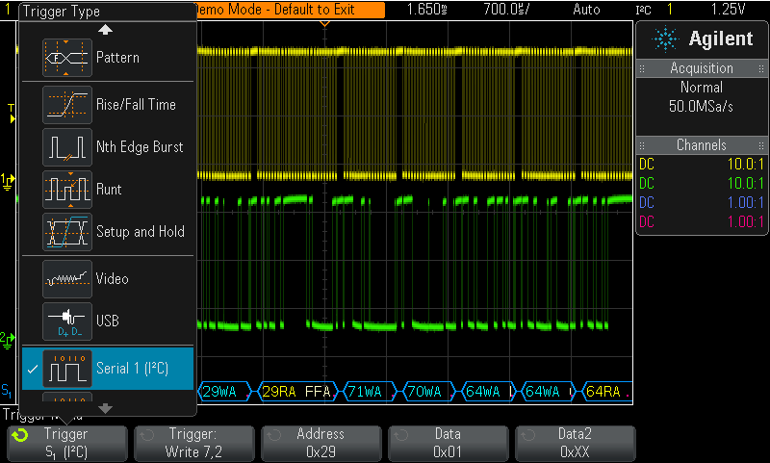
고급 오실로스코프 트리거링
예: I²C 직렬 버스에서 트리거링
학교 실험실에서 진행하는 실험의 대부분은 표준 "에지" 트리거링을 기반으로 합니다.
보다 복잡한 신호를 트리거링하려면 고급 트리거링 옵션이 필요합니다.
Notes:
고급 오실로스코프 트리거링
기본적으로 여러분이 배정된 EE 및 물리학과 실험실에서는 대부분 간단한 상승 또는 하강 에지 트리거링을 사용하지만 오늘날의 고급 오실로스코프 중 일부는 더 복잡한 신호에서 수집을 동기화(파형 촬영)하기 위해 훨씬 향상된 고급 트리거링 모드를 제공합니다.
이 예에는 복잡한 I²C 직렬 버스 클럭과 데이터 신호가 나와 있습니다. 특정 주소에 대한 쓰기 작업과 같은 고유한 직렬 버스 조건에서 트리거링하려면 I²C 트리거링이 필요합니다. 단순 에지 트리거링은 불규칙한 에지 교차에서만 트리거링할 수 있습니다.

Slide 17
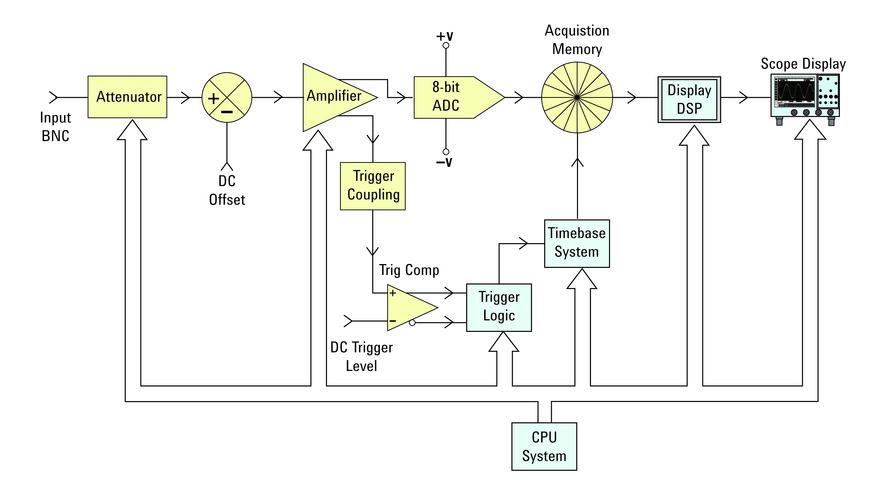
오실로스코프 조작 원리
황색 = 채널 관련 블록
청색 = 시스템 블록(모든 채널 지원)
DSO 블록 다이어그램
Notes:
오실로스코프 조작 원리
모든 디지털 스토리지 오실로스코프(DSO)의 중심은 아날로드-디지털 변환기(ADC)와 수집 메모리입니다. 이 구성 요소는 스코프에서 기본적으로 파형을 캡처하는 구성 요소입니다. ADC는 아날로그 입력 신호를 캡처한 후 적시에 특정 포인트의 아날로그 전압 값을 디지털 바이너리 값으로 변환합니다. 일반적으로 오늘날 대부분의 DSO에서는 8비트의 수직 해상도로 이 작업을 수행합니다. 다시 말해, 일반적인 DSO는 256 중 1개 부분 내에서 입력 신호의 전압 값을 처리할 수 있습니다.
"감쇠기", "DC 오프셋" 및 "증폭기" 블록은 ADC의 고정된 다이나믹 레인지 내에 오도록 입력 신호를 스케일링하기 위해 입력 신호에서 사전 스케일링을 수행합니다. V/div 노브를 조정하면 감쇠기 블록에서 특정 분압 네트워크를 설정하여 입력 신호의 진폭을 줄일 수 있으며, 증폭기의 게인을 설정할 수도 있습니다. 또한 수직 위치 노브를 조정하면 DC 오프셋이 변경됩니다. 다시 말해, 입력 신호가 ADC의 고정된 다이나믹 레인지 내에 포함되는 특정 dc 오프셋 양을 갖게 됩니다.
트리거 및 타임베이스 블록은 ADC가 샘플링(촬영)하는 시기와 빠르기를 제어합니다. 실제로 트리거 신호는 타임베이스 블록이 수집(촬영)을 중지할 시기를 알려줍니다. 예를 들어, 스코프에 1000포인트의 메모리 깊이(또는 수집당 샘플 수)가 있는 경우 및 스코프가 중앙 화면에서 정확하게 트리거되도록 설정한 경우, 타임베이스 블록을 사용하면 ADC/메모리 블록이 메모리의 반 이상에서 계속 입력 또는 주문 충족율을 샘플링하도록 할 수 있습니다. 트리거 이벤트가 발생한 후 타임베이스 블록을 사용하면 ADC/메모리 블록이 샘플링 중지 전에 500개의 추가 샘플을 캡처할 수 있습니다. 이 경우, 수집 메모리에 있는 처음 500개 샘플은 트리거 이벤트 발생 전의 파형 데이터를 나타내고 수집 메모리의 마지막 500개 샘플은 트리거 이벤트 발생 후의 파형 데이터를 나타냅니다.
수집 사이클이 완료되면 수집 메모리에 저장된 샘플을 디스플레이에 표시하도록 처리해야 합니다. 이전 DSO는 단순히 스코프의 CPU 시스템을 사용하여 한번에 하나씩 수집 메모리의 데이터를 읽어서 데이터를 처리한 후 샘플링된 데이터를 디스플레이 메모리에 다시 저장했습니다. 이는 시간이 많이 드는 프로세스였기 때문에 때때로 파형 업데이트 속도가 느려졌으며, 특히 대용량 메모리의 레코드를 처리할 때는 더욱 문제가 많았습니다. 오늘날의 새로운 DSO는 대부분 사용자 정의 전용 DSP를 사용하여 빠르게 데이터를 처리/디지털 필터링한 다음 파형 데이터를 효율적으로 디스플레이 메모리에 "전달"하기 때문에 처리량과 파형 업데이트 속도가 향상됩니다.

Slide 18
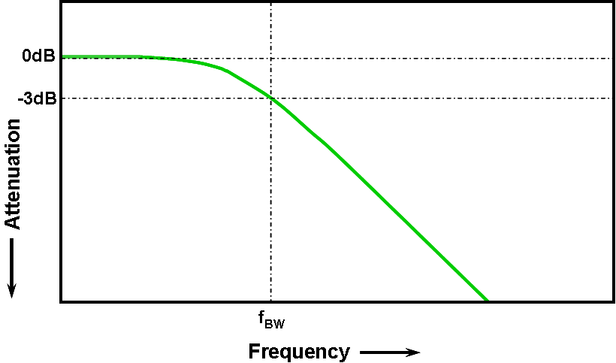
오실로스코프 성능 사양
"대역폭"은 오실로스코프에서 가장 중요한 사양합니다.
오실로스코프 "가우스"주파수 응답
모든 오실로스코프는 로우패스 주파수 응답을 보입니다.
입력 사인파가 3dB로 감쇠되는 주파수가 스코프의 대역폭을 정의합니다.
-3dB는 ~ -30% 진폭 오차와 같습니다(-3dB = 20 Log ).
Notes:
오실로스코프 성능 사양
오실로스코프의 사양은 매우 다양하지만 그 중 가장 중요한 사양은 대역폭입니다. 스코프가 캡처하여 정확하게 측정할 수 있는 가장 높은 입력 주파수는 스코프의 대역폭 사양을 기준으로 결정됩니다. 그러나 스코프는 대역폭 주파수가 동일한 주파수의 신호에서 정확한 측정을 수행할 수 없습니다.
모든 스코프는 로우패스 주파수 응답을 보이며 일반적으로 이를 가우스 응답이라고 합니다. 가우스 주파수 응답은 단주 로우패스 필터와 거의 비슷합니다. 여러분은 몇몇 EE 과정에서 이와 비슷한 응답을 플롯팅해 보았을 수 있으며 이를 보데 플롯(Bode plot)이라고 알고 있을 수도 있습니다.
입력 신호의 주파수가 증가하면 스코프가 입력 신호의 감쇠를 시작하고 부정확한 측정을 시작합니다. 사인파 입력 신호가 3dB로 감쇠되는 주파수가 스코프의 대역폭입니다. 그러나 3dB 감쇠는 20 Log(Vo/Vi) 공식에 따르면 대략 30%의 감쇠에 해당합니다.

Slide 19
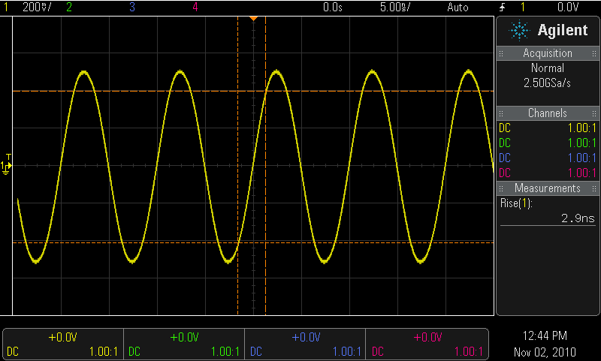
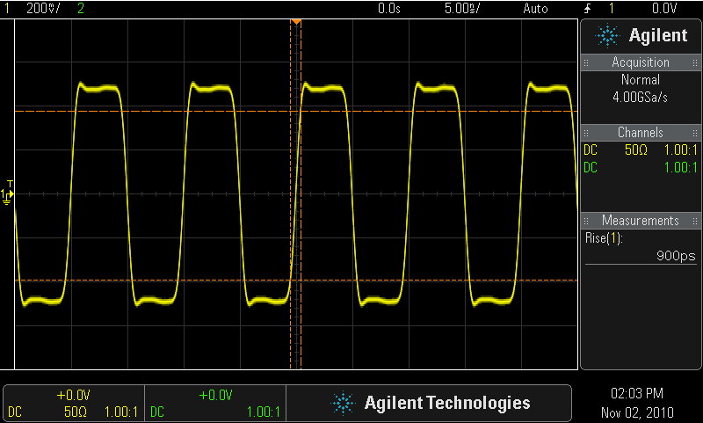
정확한 대역폭 선택
입력 = 100MHz 디지털 클럭
100MHz BW 스코프를 사용한 응답
500MHz BW 스코프를 사용한 응답
아날로그 어플리케이션에 필요한 BW: ≥ 가장 높은 사인파 주파수의 3배
디지털 어플리케이션에 필요한 BW: ≥ 가장 높은 디지털 클럭 속도의 5배
신호 에지 속도에 기반한 보다 정확한 BW 결정(프리젠테이션 끝 부분에 나와 있는 "대역폭" 어플리케이션 노트 참조)
Notes:
정확한 대역폭 선택
입력 사인파가 스코프의 대역폭 주파수에서 대략 30%(-3dB)로 감쇠된 후에는 특정 대역폭의 스코프를 사용하여 동일한 주파수의 신호를 테스트할 수 없게 됩니다.
순수한 아날로그/RF 측정 어플리케이션(사인파)의 경우, 스코프의 대역폭은 측정하려는 가장 높은 입력 사인파 주파수보다 3배 높게 설정하는 것이 좋습니다. 일반적으로 스코프 대역폭의 1/3에서 신호가 최소한으로 감쇠됩니다.
실제 오늘날 가장 일반적으로 사용하는 디지털 어플리케이션의 경우, 스코프의 대역폭이 시스템의 최고 클럭 속도보다 5배 이상 높아야 합니다. EE 과정에서 배운 내용을 기억해 보면 디지털 클럭 신호를 포함한 모든 신호는 여러 개의 사인파로 구성되어 있습니다. 스코프의 대역폭이 최고 클럭 속도보다 5배 이상 높으면 최소한의 감쇠로 5번째 고조파까지 캡처할 수 있게 됩니다.
이 슬라이드에는 두 가지 서로 다른 대역폭 오실로스코프를 사용하여 동일한 100MHz 디지털 클럭 신호를 캡처한 예가 나와 있습니다. 왼쪽 스크린샷에는 100MHz 대역폭 오실로스코프로 캡처했을 때 100MHz 디지털 클럭의 모양이 나와 있습니다. 이 신호의 최고 고조파는 사실상 이 클럭 신호의 기초 주파수 성분(100MHz 사인파)만 남았을 정도로 감쇠되었습니다.
오른쪽 스크린샷에는 500MHz 대역폭 스코프로 캡처했을 때 동일한 100MHz 디지털 신호 클럭의 모양이 나와 있습니다. 500MHz 대역폭 스코프는 적절한 정확도로 3번째 및 5번째 고조파도 캡처할 수 있습니다.
디지털 어플리케이션의 5배 요소는 사실 “경험에 의한” 권장 사항일 뿐입니다. 실제로는 클럭 속도에 관계 없이 고속 에지의 실제 주파수 내용을 기준으로 적절한 대역폭을 결정하는 더 정확한 방법이 있습니다. 이 방법에 대해 알고 싶다면 이 프리젠테이션 끝 부분에 나와 있는 "Evaluating Oscilloscope Bandwidths for your Applications"(어플리케이션의 오실로스코프 대역폭 평가) 어플리케이션 노트를 참조하십시오.

Slide 20
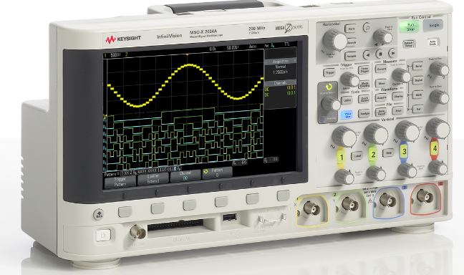
기타 중요한 오실로스코프 사양
샘플링 속도 (초당 샘플 수) – ≥ 4X BW이어야 합니다.
메모리 깊이 – 스코프의 최대 샘플링 속도로 샘플링을 진행하는 동안 캡처할 수 있는 가장 긴 파형을 결정합니다.
채널 수 – 일반적으로 2 또는 4채널. MSO 모델은 1비트 해상도(하이 또는 로우)로
디지털 수집을 위한 8~32채널을 추가합니다.
파형 업데이트 속도 – 업데이트 속도가 빠를 수록 간헐적으로 발생하는 회로 문제를 캡처하는 능력이 향상됩니다.
디스플레이 품질 – 크기, 해상도, 명암 그라데이션 레벨 수.
고급 트리거 모드 – 시간이 제한된 펄스 폭, 패턴, 비디오, 직렬, 펄스 위반(에지 속도, 설정/유지 시간, 런트) 등
Notes:
기타 중요한 오실로스코프 사양
대역폭이 가장 중요한 오실로스코프 사양이지만 오실로스코프 선택 및 구입 시 고려해야 할 다른 사양들도 많이 있습니다. 여기에는 다음과 같은 내용이 포함됩니다.
샘플링 속도 – 최소 4배 이상의 스코프 대역폭이어야 합니다.
메모리 깊이 – 캡처할 파형의 길이를 결정합니다.
채널 수 – 대부분의 스코프는 2채널 및 4채널 모델을 지원합니다. 그러나 MSO 모델은 보다 복잡한 디지털 신호 세트를 모니터링 및 테스트하기 위해 수집에 대한 추가적인 논리 타이밍 채널을 추가했습니다.
파형 업데이트 속도 – 빠른 업데이트 속도는 빠른 촬영을 의미하며, 이를 통해 스코프가 글리치와 같은 간헐적 이벤트를 캡처할 수 있는 능력을 향상시킬 수 있습니다.
디스플레이 품질 – 디스플레이 크기, 해상도 및 명암 그라데이션 레벨 수로 구성됩니다. 명암 그라데이션은 무작위 노이즈 및 지터를 보고 그에 대한 직관적인 판단을 할 수 있도록 하므로 스코프의 디스플레이 품질에서 중요한 특성이 될 수 있습니다.
고급 트리거 모드- 스코프에서 직렬 버스 신호와 같은 복잡한 신호를 동기화할 수 있습니다.

Slide 21
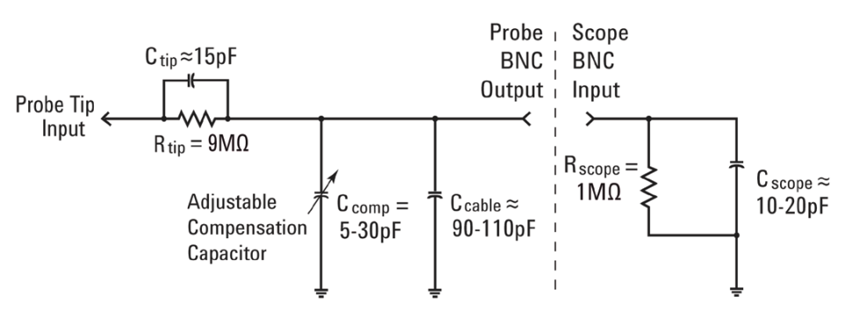

프로빙 - 다이나믹/AC 프로브 모델
Passive 10:1 Probe Model
C_{scope} 및 C_{cable}은 고유/기생 캐패시턴스(의도적으로 설계하지 않음)
C_{tip} 및 C_{comp}는 C_{scope} 및 C_{cable}을 보정하도록 의도적으로 설계되었습니다.
적절하게 조정된 프로브 보정에서 주파수 의존성 용량 리액턴스로 인한 다이나믹/AC 감쇠는 설계된 저항성 분압 감쇠(10:1)와 일치해야 합니다.
여기서 C_{parallel}는 C_{comp} + C_{cable} + C_{scope}를 병렬 연결한 것입니다.
Notes:
프로빙 - 다이나믹/AC 프로브 모델
앞에서 표준 10:1 패시브 프로브의 정적/DC 모델에 대해 얘기했습니다. 정적/DC 모델의 경우, 용량성 요소/성분을 제거하여 모델을 크게 간소화했습니다. 이를 통해 단순한 2저항 분압 네트워크가 되었습니다.
이제 프로브/스코프의 다이나믹/AC 모델에 대해 알아보고 이 모델의 용량성 요소의 영향에 대해 살펴보겠습니다. C_{cable}은 프로브 케이블의 캐패시턴스이고 C_{scope}는 스코프의 BNC 입력에 대한 캐패시턴스이며, 둘은 이 프로브 모델에서 고유(또는 기생) 캐패시턴스입니다. 이는 이러한 요소가 의도적으로 설계된 것이 아니며 우연히 나타난 것임을 의미합니다. C_{tip} 및 C_{comp}는 가변적 보정 캐패시터를 말하며, 자연발생적/고유한 용량성 요소를 보정하기 위해 의도적으로 설계되었습니다. C_{comp}가 제대로 조정된 경우, C_{comp} + C_{cable} + C_{scope}의 병렬 연결에 대해 상대적인 C_{tip}의 용량 리액턴스는 모델의 저항성 성분으로 인한 감쇠와 동일한 감쇠율을 가져야 합니다. 다시 말해, X_{C-tip}은 X_{C-parallel}의 9배가 되어야 합니다. 이를 통해 DC 조건의 저항 네트워크처럼 AC/다이나믹 조건에서 스코프의 입력 BNC로부터 수신한 신호의 진폭에서 동일한 10:1 감소가 수행됩니다.
또한 X_{C-tip}이 정확히 X_{C-parallel}의 9배인 경우 R_{tip} 및 C_{tip}의 RC 시상수는 R_{scope} 및 C_{parallel}의 RC 시상수와 동일하게 됩니다.

Slide 22
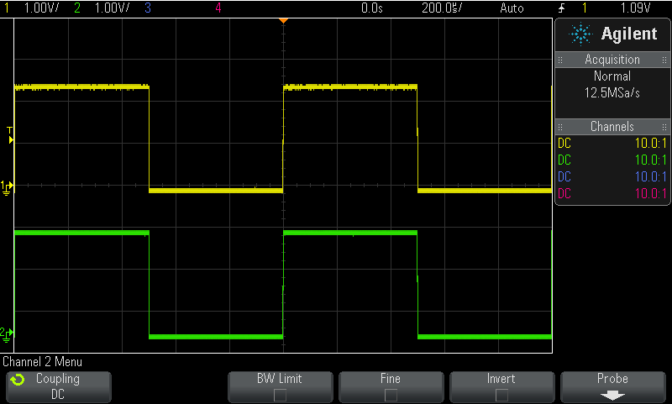
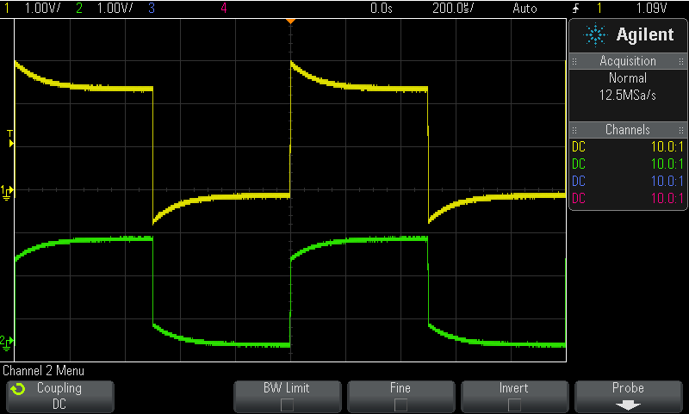
프로브 보정
올바른 보정
채널 1(황색) = 과보정된 상태
채널 2(녹색) = 보정이 부족한 상태
채널 1 및 채널 2 프로브를 "Probe Comp" 단자(Demo2와 동일)에 연결합니다.
V/div 및 s/div 노브를 조정하여 화면에 두 파형을 표시합니다.
플랫(사각) 응답의 경우 소형 일자 드라이버를 사용하여 두 프로브에서 가변 프로브 보정 캐패시터 (C_{comp})를 조정합니다.
Notes:
프로브 보정
프로브를 보정하려면 먼저 스코프의 프로브를 스코프 전면 패널의 "Probe Comp" 단자에 연결합니다. 이 단자는 "Demo2"라는 레이블이 붙은 단자와 동일합니다. 교육용 신호가 꺼져 있으면 프로브 보정을 위해 이 단자에는 항상 1kHz 사각파가 나타납니다.
그런 다음, 스코프의 디스플레이에 이 신호가 몇 사이클 표시되도록 스코프를 설정합니다. 프로브가 제대로 보정된 경우 왼쪽의 스크린샷처럼 스코프의 각 채널에서 거의 완벽한 사각파를 관찰할 수 있습니다. 프로브가 제대로 보정되지 않으면 오른쪽의 스크린샷과 같이 왜곡된 파형을 볼 수 있습니다. 이러한 왜곡을 수정하려면 각 프로브에서 소형 일자 드라이버를 사용하여 왜곡이 없는 파형(완전한 사각파)이 나타날 때까지 가변 보정 캐피시터를 조정합니다.
프로브가 제대로 보정된 후에는 다음 번에 이 스코프를 특정 프로브에 사용할 때 이 프로세스를 반복하지 않아도 됩니다. 하지만 가끔씩 프로브를 프로브 보정 단자에 연결하여 제대로 조정되어 있는지 확인하는 것이 좋습니다.

Slide 23
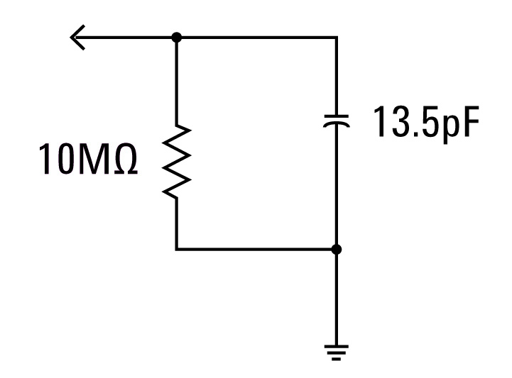
프로브 로딩
프로브와 스코프 입력 모델은 단일 저항 및 캐패시터로 간소화할 수 있습니다.
회로에 연결된 모든 장비(스코프 포함)는 테스트 대상 회로의 일부가 되며 측정 결과에 영향을 주는 데 특히 고주파에서 두드러진 영향을 줍니다.
"로딩"으로 인해 스코프/프로브가 회로의 성능에 부정적인 영향을 줄 수 있습니다.
C_{Load}
R_{Load}
프로브 + 스코프 로딩 모델
Notes:
프로브 로딩
가장 정확한 오실로스코프 측정을 위해 10:1 패시브 프로브를 제대로 보정하는 것 이외에도 생각해야 할 또 다른 문제가 프로브 로딩입니다. 다시 말해, 프로브와 스코프를 테스트 대상 장치(DUT)에 연결하면 회로의 동작에 영향을 줄까요? 장비를 회로에 연결하면 장비 자체(프로브 포함)가 DUT의 일부가 되며 어느 정도까지 신호의 동작을 "로드"하거나 변경할 수 있습니다. 프로브/스코프 로딩 정도를 결정하기 위해 이 슬라이드에 나온 것처럼 프로브/스코프 모델을 단일 저항 및 캐패시터로 간소화할 수 있습니다. 이제 R_{load} 및 C_{load}의 값을 계산해 보도록 하겠습니다.

Slide 24
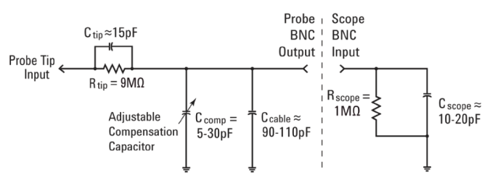
과제
C _{Load} = ?
C_{comp} = ______C_{scope} = 15pF, C_{cable} = 100pF 및 C_{tip} = 15pF라고 가정하고 제대로 조정된 경우일 때 C_{comp}를 계산하십시오. C_{comp} = ______
계산된 C_{comp}값을 사용하여 C_{Load}를 계산하십시오. C_{Load} = ______
계산된 C_{Load}의 값을 사용하여 500MHz에서 C_{Load}의 용량 리액턴스를 계산하십시오. X_{C-Load} = ______
Notes:
과제
다음과 같이 가정해 보십시오.
C_{scope} = 15pF
C_{cable} = 100pF
C_{tip} = 15pF
R_{load}는 단순히 R_{tip}(9MΩ) 및 R_{scope}(1MΩ)의 직렬 연결이며, 10MΩ입니다.
앞에 나온 용량 리액턴스 공식을 사용하여 C_{comp}(적절히 보정된 것으로 가정)를 계산합니다. C_{tip}의 리액턴스는 C_{parallel} 리액턴스의 9배이어야 합니다. 또한 이 값은 R_{scope} 및 C_{parallel}의 병렬 연결에서 R_{tip} 및 C_{tip}의 병렬 연결에 대한 RC 시상수를 계산하는 것과 동일합니다. C_{parallel}는 단순히 C_{comp} + C_{cable} + C_{scope}를 병렬 연결한 것입니다.
계산된 C_{comp}의 값을 사용하여 C_{load}를 계산합니다. C_{load}는 C_{tip} 및 C_{parallel}의 직렬 연결입니다.
R_{load} 및 C_{load}를 계산한 후, 테스트 대상 회로의 모델에 두 병렬 연결을 포함시켜 이러한 추가적인 성분의 로딩 여부에 상관 없이 신호 성능에서 시뮬레이션/계산된 차이가 있는지 파악할 수 있습니다.
이제 500MHz에서 C_{load}의 용량 리액턴스를 계산하십시오.
이 용량 리액턴스(로딩)의 용량이 이 주파수에서 일부 테스트 대상 신호의 동작에 영향을 줄 수 있다고 생각하십니까?
고주파 어플리케이션에서 10:1 패시브 프로브를 사용하면 프로브 로딩으로 인해 정확한 측정을 위한 최적의 솔루션이 되지 못할 수도 있습니다. 실제 프로브에서는 더 나은 솔루션을 사용할 수 있습니다. 일반적으로 실제 프로브에는 고주파 어플리케이션의 입력 용량이 더 낮습니다. 그러나 실제 프로브의 단점은 표준 10:1 패시브 프로브보다 비용이 더 많이 든다는 것입니다.

Slide 25
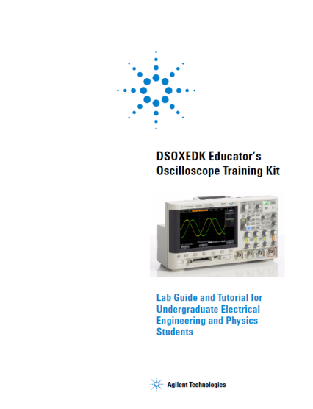
오실로스코프 실험 가이드 및 자습서 사용하기
숙제 –첫 번째 오실로스코프 실험 세션을 시작하기 전에 다음 단원을 잘 읽으시기 바랍니다.
  단원 1 – 시작하기
    오실로스코프 프로브
    전면 패널에 익숙해지기
  부록 A – 오실로스코프 블록 다이어그램 및 조작 원리
  부록 B – 오실로스코프 대역폭 자습서
핸즈온 오실로스코프 실습
단원 2 – 오실로스코프의 기초 및 WaveGen 측정 실습(6개 개별 실험)
단원 3 –고급 오실로스코프 측정실습(9개의 옵션 실험, 강사가 배정 가능)
오실로스코프 실험 가이드 및 자습서
다운로드: www.Keysight.com/find/EDK
Notes:
오실로스코프 실험 가이드 및 자습서 사용하기
오실로스코프 실험 가이드 및 자습서는 다음 위치에서 무료로 다운로드할 수 있습니다.www.Keysight.com/find/EDK .
오실로스코프에 익숙해지기 위한 첫 번째 실습을 시작하기 전에 오실로스코프 실험 가이드 및 자습서의 단원 1, 부록 A 및 부록 B를 읽어 보십시오.
오실로스코프에 익숙해지기 위한 첫 번째 세션 중에 실험 가이드의 단원 2를 완료하십시오. 이 단원은 6개의 개별 핸즈온 측정 실험으로 구성됩니다. 2시간 이내에 6개의 실험을 완수해야 합니다.
오실로스코프 실험 가이드 및 자습서의 단원 3은 9개의 선택적 고급 오실로스코프 실험으로 구성됩니다.필요한 경우 자유 재량에 따라 또는 교수/실험 강사의 재량에 의해 이러한 실험 중 몇 개를 완수해 보십시오.

Slide 26

실험 가이드 지침을 따르는 방법
[Help](도움말)과 같이 대괄호 안에 굵게 표시된 단어는 전면 패널 키를 나타냅니다.
"소프트키"는 스코프의 디스플레이 아래에 있는 6개의 키/버튼을 말합니다. 이러한 키의 기능은 선택한 메뉴에 따라 달라집니다.
고리 모양의 녹색 화살표( )가 있는 소프트키는
범용 "Entry"(엔트리) 노브를 나타내며, 선택
또는 변수를 제어합니다.
소프트키 레이블
소프트키
엔트리 노브
Notes:
실험 가이드 지침을 따르는 방법
실험 가이드에서 [Help](도움말) 또는 [Trigger](트리거) 등과 같이 대괄호 안에 굵게 표시된 단어는 오실로스코프의 전면 패널 키를 나타냅니다.
"소프트키"는 스코프의 디스플레이 아래에 있는 6개의 키/버튼을 말합니다. 이러한 키의 기능은 선택한 메뉴에 따라 달라집니다.
소프프키에는 "고리 모양의 녹색 화살표" 아이콘이 있는 경우가 있는데, 범용 엔트리 노브를 돌려서 특정 변수를 변경하거나 더 많은 선택 항목을 선택할 수 있음을 나타냅니다.

Slide 27
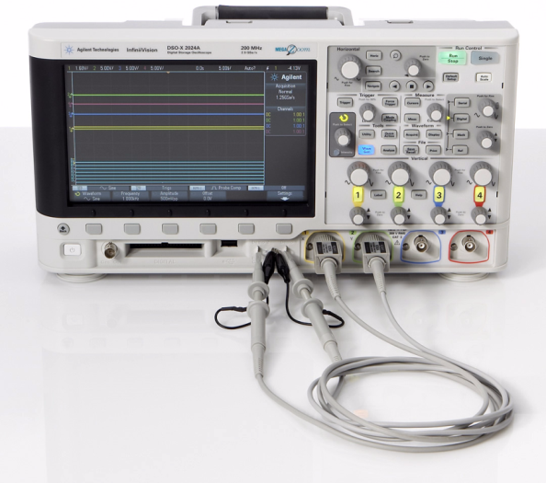
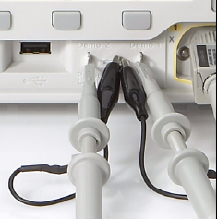
내장 교육용 신호 액세스
대부분의 오실로스코프 실험은 DSOXEDK Educator’s Training Kit 옵션에 대한 라이센스가 있는 경우 Keysight 2000 또는 3000 X 시리즈 스코프에 내장된 다양한 교육용 신호를 사용하여
수행됩니다.
스코프의 채널 1 입력 BNC와 "Demo1" 단자 사이에 프로브를 하나 연결합니다.
스코프의 채널 2 입력 BNC와 "Demo2" 단자 사이에 또 다른 프로브를 연결합니다.
두 프로브의 접지 클립을 중앙 접지 단자에 연결합니다.
[Help](도움말)를 누른 다음 Training Signals(교육용 신호)
소프트키를 누릅니다.
10:1 패시브 프로브를 사용하여 교육용
신호 테스트 단자에 연결하기
Notes:
내장 교육용 신호 액세스
다운로드 가능한 오실로스코프 실험 가이드 및 자습서에 나온 대부분의 오실로스코프 실험은 스코프에 내장된 교육용 신호를 사용합니다. 내장된 교육용 신호는 일반적으로 대부분의 스코프에서 사용 가능합니다. Keysight 2000 또는 3000 X 시리즈 오실로스코프에서 이러한 교육용 신호에 액세스하려면 먼저 스코프의 채널 1 입력 BNC와 "Demo1" 단자 사이에 채널 1 프로브를 연결합니다. 스코프의 채널 2 입력 BNC와 "Demo2" 단자 사이에 채널 2 프로브를 연결합니다. 두 프로브의 접지 클립을 중앙 접지 단자에 연결합니다. 그런 다음, 스코프의 전면 패널에서 [Help](도움말)을 누르고 Training Signals(교육용 신호) 소프트키를 누릅니다. 오실로스코프 실험 지침에 따라 팝업 목록에서 특정 교육용 신호를 선택할 수 있습니다.

Slide 28
Keysight Technologies에서 이용 가능한 추가 기술 자료
어플리케이션 노트 | 발행 #
Evaluating Oscilloscope Fundamentals(오실로스코프의 기초 평가) | 5989-8064EN
Evaluating Oscilloscope Bandwidths for your Applications(용도에 따른 오실로스코프 대역폭 평가) | 5989-5733EN
Evaluating Oscilloscope Sample Rates vs. Sampling Fidelity(오실로스코프의 샘플링 속도 대 샘플링 충실도 평가) | 5989-5732EN
Evaluating Oscilloscopes for Best Waveform Update Rates(최적의 파형 업데이트 속도를 위한 오실로스코프 평가) | 5989-7885EN
Evaluating Oscilloscopes for Best Display Quality(최적의 디스플레이 품질을 위한 오실로스코프 평가) | 5989-2003EN
Evaluating Oscilloscope Vertical Noise Characteristics(오실로스코프의 수직 노이즈 특성 평가) | 5989-3020EN
Evaluating Oscilloscopes to Debug Mixed-signal Designs( 혼합 신호 설계 디버그를 위한 오실로스코프 평가) | 5989-3702EN
Evaluating Oscilloscope Segmented Memory for Serial Bus Applications(직렬 버스 어플리케이션을 위한 오실로스코프의 세그먼트 메모리 평가) | 5990-5817EN
http://literature.cdn.keysight.com/litweb/pdf/xxxx-xxxxEN.pdf
"xxxx-xxxx" 위치에 발행 번호 삽입
Notes:
Keysight Technologies에서 이용 가능한 추가 기술 자료
오실로스코프 및 오실로스코프 측정에 대한 보다 자세한 내용을 알고 싶으면 이 슬라이드에 나와 있는 URL을 사용하여 무료로 자료를 다운로드할 수 있습니다. "xxxx-xxxx" 의 위치에 발행 번호를 삽입하십시오. 또한 애질런트 웹 사이트(www.Keysight.com)를 방문한 다음 애질런트의 "search engine"(검색 엔진) 상자에 발행 번호를 입력하십시오.

Slide 29
질문과 대답
Q
&
A
Notes:
질문과 대답

